Slide 1
La psicología de las personas adultas, según las franjas de edad
Joaquín García Carrasco

Slide 2
Imagino por qué me han llamado
Aún así, ¿quién entiende a los alumnos?
A mí me pasa igual cuando entro en clase
¿Qué demonios pasa en sus cerebros?
¿Cómo demonios manejarlos?
Sería todo más fácil si fueran grupos homogéneos, pero en qué
Con uno, o una, tendría suficiente

Slide 3
Ustedes me plantean el problema a mí
no es abstracto
Es muy concreto
Implica a sus alumnos
Me implica a mí
Les implica a ustedes,
Incluso aquí y ahora , porque
Juego el rol de profesor y Uds
…..
Todos somos adultos
Todos somos profesores
Todos somos profesores de personas adultas
¿Cuál ha sido nuestra historia experiencial como adultos?
¿Cómo está transcurriendo?
¿Dónde nos encontramos perdidos?
¿Hay algún sitio donde nos sintamos imprescindibles?
¿Qué sentimos como necesidad; entre esas necesidades
se encuentra la cultura?

Slide 4
¿Por qué preguntamos?
Porque
sólo con la introspección
sólo con la experiencia
sólo con las teorías personales
NO NOS BASTA
Porque somos autopoiéticos: clausurados
Distancia comunicacional
Pero, disponemos de una “
Teoría de la mente
- Capacidad de ponernos en el lugar del otro e inferir sus estados mentales
- Todo un sistema de conceptos para esta función : “Mentalés”
- Un sistema complejo de instrumentos comunicacionales
- Mecanismos para la práctica de la empatía emocional
. Neuronas espejo, como indicio
- El espectro autista demuestra la importancia de este sistema
Porque
Aunque toda experiencia sea bimodal: cognitiva y emotiva
Aunque al aprender siempre aprendamos dos cosas:
-la competencia: contenido ,procedimiento, actitudes y valores…Y un procedimiento para conseguirlos
Aunque todos, en alguna situación, a partir de los 4,5 años,
seamos educadores competentes
Nosotros, además, somos profesionales.
Porque una es la lógica de la acción y su contexto
Porque otra es la lógica de la observación y su contexto
Y las dos situaciones no son entre sí transparentes

Slide 5
El espacio profesional:
  No es un espacio de vínculos afectivos primarios
  Cada sujeto nuevo reclama nuevas experiencias de comprensión
  La distancia comunicacional es el dato primario
  Reconstruir la comunicación es el objetivo profesional primordial
  La distancia comunicacional es el primer condicionamiento

Slide 6
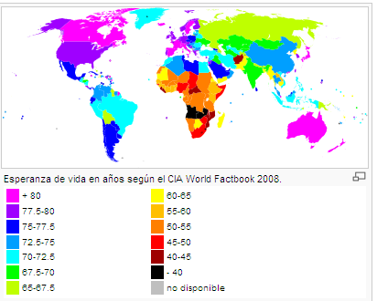
Esperanza de vida en años según el CIA World Factbook 2008.
Parece consenso:
  -Adolescencia: desde 10 a 16-18 (8)
  Juventud: 18 a 30 (12)
  Adultos (30-65) (35)
  Vejez (65…)
La adultez:
  -Es el período más largo
  -El de las consideraciones generales sobre hombre y mujer
  -El de los mayores conflictos
  -El de las mayores responsabilidades
  -Atienden nuestras enfermedades
  -Donde la vida se muestra en crudo

Slide 7
La Psicología de las Personas Adultas por grupos de edad
  -Ya no es tanto el desarrollo
  Psicología General + Acontecimientos
  Acontecimientos biológicos
    Propios de edad: p.e. menopausia
    Accidentes, incidentes y acontecimientos traumáticos
  Contingencias sociales
    Desempleo
    Migración
    Contingencias culturales

Slide 8
Estamos envueltos en una profesión complicada
Su problema se convierte en nuestro problema
Su realización forma parte de la nuestra
Fascinante zona de investigación
La educación de adultos me parece cargada de prejuicios
Y, a veces, falta de convicciones

Slide 9
¿Dónde preguntamos?
Buscar respuestas a nuestras preguntas
Satisface la más exigente de las curiosidades intelectuales
¿A la racioalidad de la Ciencia?
¿A la Psicología?
¿A las neurociencias?
¿A la pedagogía?
¿A la sabiduría de la experiencia?
-Entonces tenemos que hablar entre nosotros y con ellos
Necesitamos habilidades conversacionales
  Hacemos cosas con palabras
    Nos decimos verdades y mentiras
    Nos rechazamos y nos seducimos
    Nos amamos o nos maltratamos
Necesitamos actitudes de escucha y atención cualificada
Necesitamos calidades de empatía
Especialmente compasión: lleva al Hundimiento
¿Cómo anda nuestra curiosidad?
¿ Y ilusión por ser científicos?
Somos universitarios
La respuesta en la práctica es urgente
La de la preparación a la práctica es disposicional y actitudinal: sin treguas
Lo importante es que nos hagamos
  Preguntas vigorosas
  Busquemos respuestas rigurosas
    ¿Por qué necesitamos cultura para vivir?
    ¿Por qué nos distancia tanto la cultura?
    ¿Por qué nos pasa lo que nos pasa?

Slide 10
El gran problema son los contenidos de formación
Adaptados a sus necesidades que cambian con la edad y con su situación,
Como nos pasa a nosotros
Enseñar a los pequeños parece más fácil:
  Son ignorantes
  Son dependientes
  Damos por hecho que son flexibles
Enseñar a los adultos…
  No son ignorantes
  Son autónomos
  Creemos que ya no son flexibles

Slide 11
La motivación eleva el umbral de estrés
La desmotivación lo rebaja
En todos los casos: reencontrar el placer por el conocimiento
  -Renacer a la necesidad del conocimiento
  -La mejor motivación la proporciona el éxito
  - La degradación la proporciona el fracaso
La diferencia afecta a infinidad de variables
  La diferencia en los estados de cosas en sus mentes
  La causa de la diferencia de estados es lo que causa el problema
Tal vez lo que más preocupa el profesor: La motivación
  -Implica un análisis de contingencia respecto a la tarea: cognitivo
  -Un componente hedónico en la tarea: emotivo
  -Alto nivel de abandono. Ceuta-2003, 40% de los matriculados
  - Que no se vayan se convierte en objetivo
Dos estados generales a diferentes edades:
  Procedentes del fracaso: ilusión perdida
    Grupos de reinserción
  Procedentes de reincorporación: ganas de volver
    Universidad de la experiencia

Slide 12
Características generales del adulto-alumno
a) Forman grupos heterogéneos en: edad, intereses, motivación, experiencia y aspiración.
b) El papel de estudiante es marginal o provisional.
c) El interés gira en torno al bienestar, el ascenso laboral o la autoestima.
i) Fuentes de conocimiento heterogéneas, contradictorias.
j) Mayor concentración en clase.
k) Con mecanismos de compensación para superar las deficiencias y recursos de experiencia.
d) Los objetivos son claros y concretos, elegidos y valorizados.
e) Los logros serán deseados intensamente o con ansiedad.
f) Existe preocupación por el fracaso.
g) Posible susceptibilidad e inseguridad ante las críticas.
h) A menudo arrastra el peso de experiencias de aprendizaje frustrantes.

Slide 13
La expectativas culturales varían
  - Con la edad
  Con el género y a la vivencia de la sexualidad
  Con el nivel cultural
  Con las regiones sociales de referencia
    Rural, urbana, centro-periferia, nativo-inmigrante
  Con el nivel socioeconómico

Slide 14
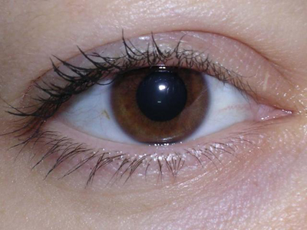
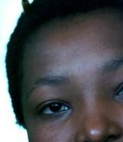

Distancia generacional= Distancia comunicacional
Exepto,
si tenemos nicho en el que somos imprescindibles
Se asocian las edades con valores negativos
Desde los tres puntos de vista

Slide 15
Las formas de la cultura
Disponible
Accesible
Sostenible
Insostenible
Cultura objetiva
Público potencial
Público real
Cultura subjetiva
Cultura de uso
La zona de incorporación cultural
Es intersubjetiva
Fundada en la teoría de la mente
Practica la inteligencia social
Mediada por instrumentos de comunicación
Instituye el proceso de construcción humana
Para eso somos plásticos
Por eso somos vulnerables
Y resilientes
Principio antropológico fundamental: TODOS PUEDEN DAR DE SÍ

Slide 16
Por el programa genético
Por la historia evolutiva
Por la deriva cultural
Por el territorio de experiencias
Todos somos diferentes
Somos sapiens
Somos demens
La formación es:
Acción de humanización
Acción humanitaria
Somos racionales
Somos sentimentales
Todos estamos clausurados
Todos estamos entre el abandono
y el ser imprescindibles
Requiere práctica reflexiva
Y práctica compasiva
Todos estamos entre ser hombres
O ser mujeres
Y por todos pasa el tiempo con límite
La convicción profunda de que
Pueden dar de sí
EN LO QUE MÁS NOS PARECEMOS ES EN EL COLOR DE LA PIEL

Slide 17
Si tomamos la competencia lectora
Y el estado del hábito lector
Comprendiendo sensorialmente el mundo,
¿Con qué grado de sensibilidad?
Respecto al mundo natural
Respecto al mundo social
El problema no es la edad,
sino el estado del hábito lector
Aprender a leer y escribir
Leer y escribir para aprender…estudiando
Leer y escribir para investigar…hiperlectura
Leer y escribir para vivir

Slide 18
Valoraciones tópicas de la edad: Jubilación a los 55-65 años
El deterioro progresivo de las propias funciones físicas.
El declinar progresivo de las facultades y de las funciones mentales.
El condicionamientodel medio familiar y de la vida profesional.

Slide 19
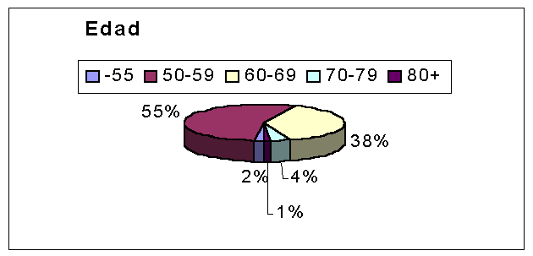
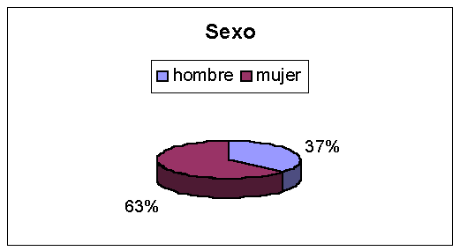
Universidad de la experiencia (Jaume I)
El 93% entre 50 y 69 años
Conocer más sobre mayores y sobre mujeres

Slide 20
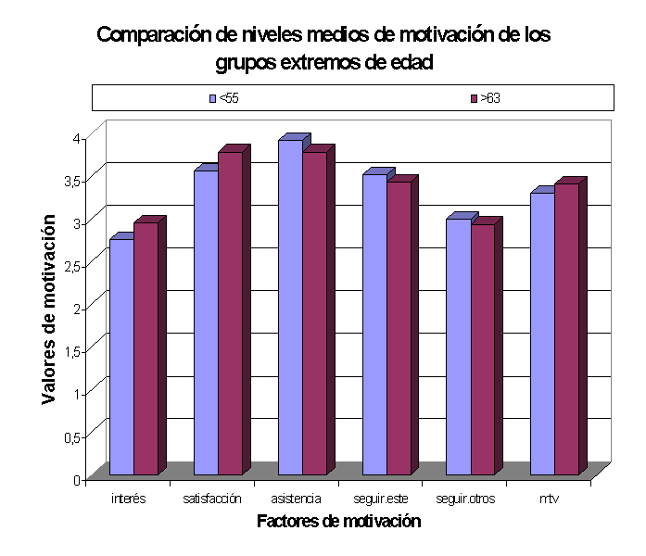

Slide 21
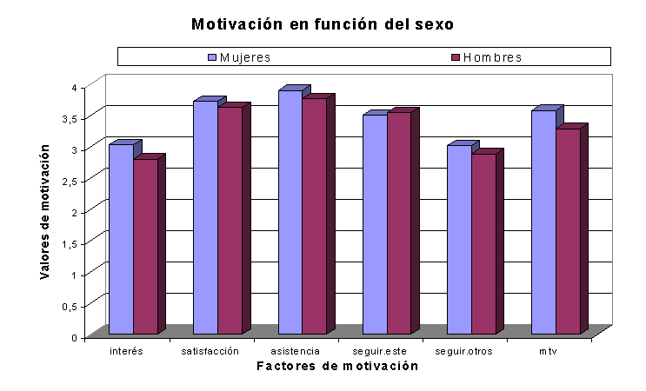

Slide 22
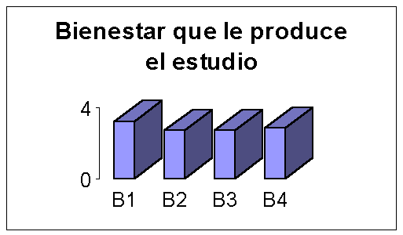
El problema fundamental está en la autoestima
Se mejora con el éxito
Disminuye con el fracaso
B1 ¿Se encuentra mejor desde que estudia?
B2 ¿Se siente más útil desde que estudia?
B3 ¿Se sentía orgulloso de sí mismo antes de empezar a estudiar?
B4 ¿Se siente orgulloso de sí mismo?

Slide 23
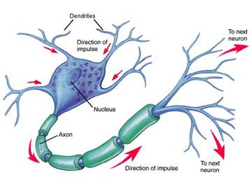
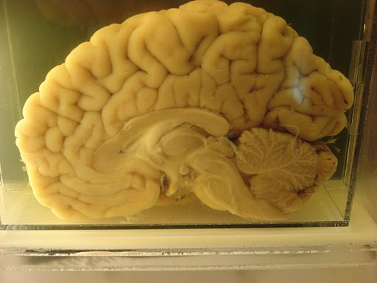
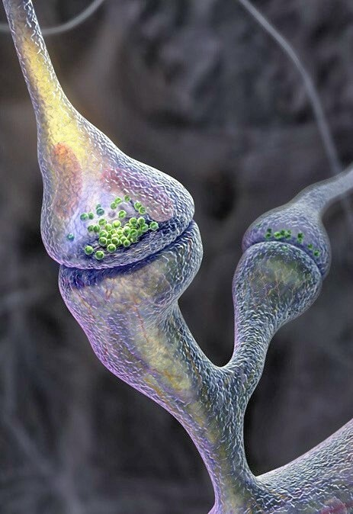
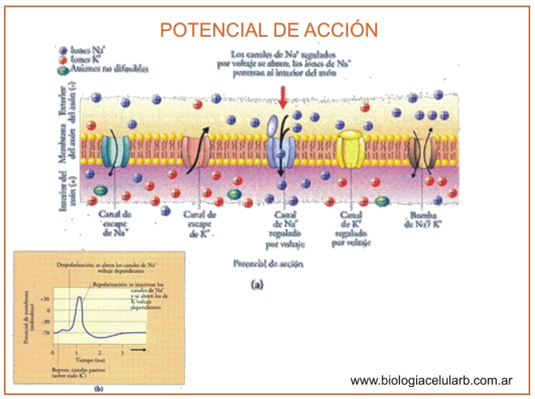
Lo hacemos con el cerebro
10¹¹ Neuronas
10¹⁴ conexiones
Sólo un sistema de
transmisión
Un mecanismo
De aprendizaje

Slide 24
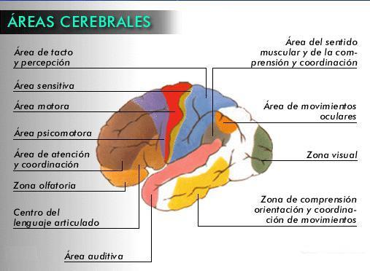

Slide 25
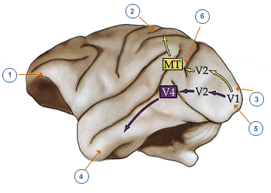
Area visual
Más de 30 regiones:
acromatoxia

Slide 26
Son los números, la estructura y la evolución de los cerebros
Los que nos hacen ser de la misma especie
Y ser humanamente irrepetibles
Historia vital
Con regularidades
Pero única e irrepetible
El entorno es polifacético y evolutivo
  Medio externo polifacético y cambiante
    En sus muchos niveles
  Medio interno polifacético y cambiante
    En sus muchos niveles

Slide 27
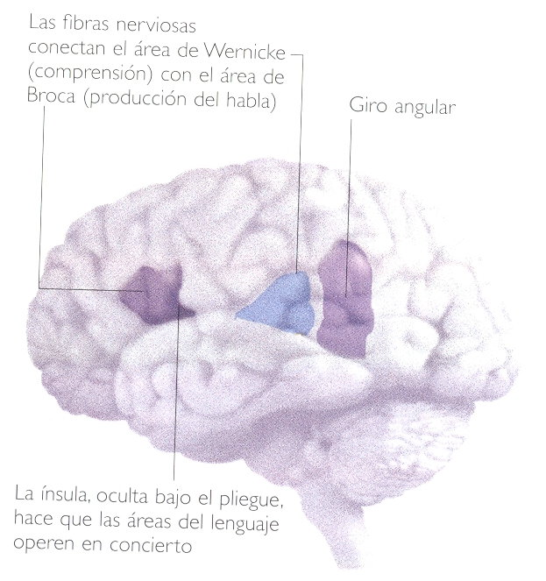
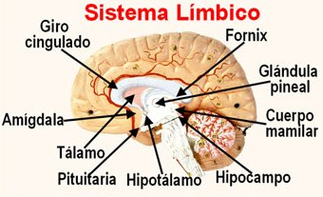
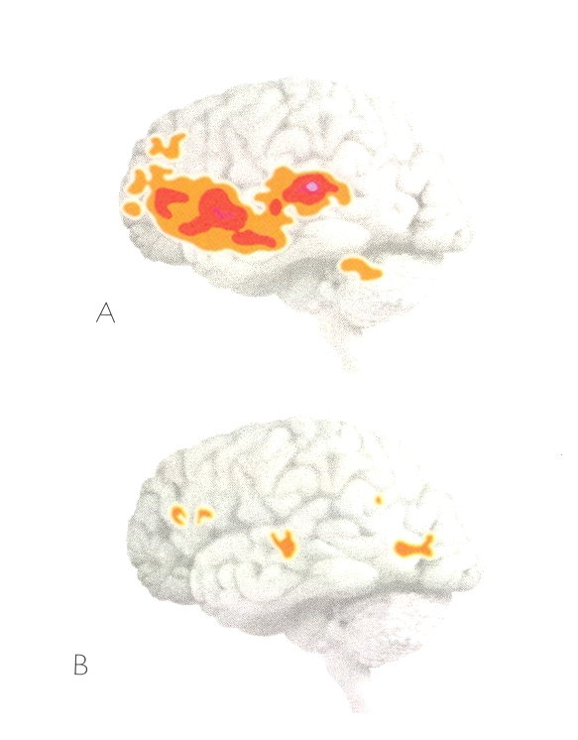
Regiones primarias del lenguaje
y de la emoción
La historia vital es bimodal:
  Historial de experiencias cognitivas
  Historial de experiencias emocionales
  Integradas
En la que caben los accidentes traumáticos
Reacción emocional:
  M (a) y H(b) pensando en algo triste

Slide 28
Dos grandes necesidades personales
Salubridad del medio interno
Salubridad del medio externo
Sostenibilidad del medio externo
Sostenibilidad del medio interno
  Cultura saludable
  Cultura sanitaria
Dos grandes objetivos culturales

Slide 29
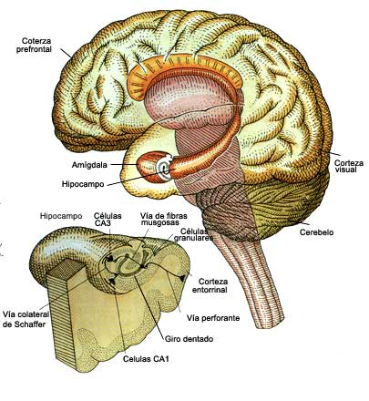
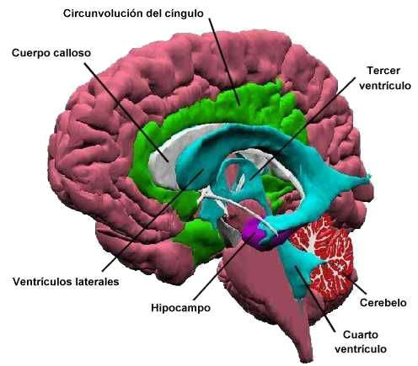
El aprendizaje es posible a lo largo de toda la vida
El hipocampo,Caballito de mar, células de lugar
Recuerda y situa, estructura los desplazamientos
Crea y guarda mapas del espacio
Cuanto más activo, mejor, incluso con videojuegos
Los taxistas de Londres, 25.000 calles
  El tamaño del hipocampo posterior mucho mayor
  En relación con el tiempo conduciendo
  El hipocampo anterior más pequeño
  Lo uno a costa de lo otro

Slide 30
Dicen los antropólogos que evolucionamos por la tecnología
  -Lo hacen para quedar bien con la ciencia positiva
  -Para trabajar con evidencias empíricas
Pero…
El cerebro evolucionó para educar y ser educado
  Implícito en la inteligencia técnica
  Implícito en la inteligencia maquiavélica
Porque necesitamos la cultura para vivir
Después del sueño
Nos dedicamos al aprendizaje (no consciente)
Preconceptos: sabemos muchas cosas
  Dificultan el aprendizaje nuevo
  Dificultan construir el contenido significativo
La dimensión semántica de la lectura depende de esta experiencia
En los jóvenes y en los adultos, en los hombres y las mujeres
Enseñarles a leer para vivir de nuevo. Pablo Freire

Slide 31
La ZDP coevolucionó con el cerebro humano
  -Es intersubjetiva
  -Es asimétrica
  -Es mediada por instrumentos
  -De manera especial por el lenguaje
Depende de cómo y para qué se use
La rehabilitación educacional en la
Edad adulta
-es posible
-es rentable
El criterio es: lo que no se usa, se pierde
El cerebro adulto:
  Es flexible
  -Es vulnerable
  -Es resiliente

Slide 32
Todos coinciden en que la madurez orgánica del cerebro se alcanza entre los 18-20 años
  -Nosotros los recibimos
    Fracasados
    Náufragos del desarrollo
    Desarraigados
    Con oportunidades no encontradas o perdidas
  Lo importante no es la edad, sino la historia personal
  Pero, sus cerebros no han estado quietos
El proceso compensatorio:
  Primero: la lengua
  Segundo: la lecto-escritura
  Porque, el que tiene la palabra tiene el poder
En tercer lugar, las matemáticas y las ciencias
Porque son el corazón de la inteligencia paradigmática
Es un extraordinario instrumento de inteligencia social
Y de la resiliencia de la inteligencia paradigmática.
Porque todos los conocimientos requieren vocabulario

Slide 33

Envejecer es un hecho biosocial,
¿Cuándo se empieza a envejecer?
Nº máximo de neuronas, se alcanza a los 20 años
Máxima fertilidad: cuando la cuenta espermática es mayor, entonces…
No parece una ventaja biológica: Alzheimer, Parkinson, Huntington,
Los taxistas de Londres,
el aprendizaje de la lectura
…Y yo
Son nuestros tres grandes argumentos
Envejecer no es para pusilánimes
  -Incidencia de depresión y ansiedad
  - Retraimiento
A pesar de todo, se puede aprender a leer a cualquier edad
Se puede perfeccionar el hábito lector a cualquier edad
Es la mejor prueba de que somos plásticos hasta el final
Para bien o para mal: enseñar a leer para vivir

Slide 34
No somos sapiens por leer
No nacimos para leer
Nacimos con inteligencia social
  Nos jugábamos la permanencia
Nacimos con inteligencia técnica
  -Nos jugábamos la sobrevivencia
Gestión social compleja
Grandes grupos, muchos negocios
Preservación de la experiencia
Aplicamos la función gráfica de la inteligencia técnica
A la comunicación simbólica de la inteligencia social
Inventamos la escritura y sus interfaces 6.000 años
Aprendemos en 6 meses
La empleamos para integrarnos en la comunidad
La empleamos como una parte del nuestro mundo de la vida
Sin retorno posible, nos cambia el cerebro

Slide 35
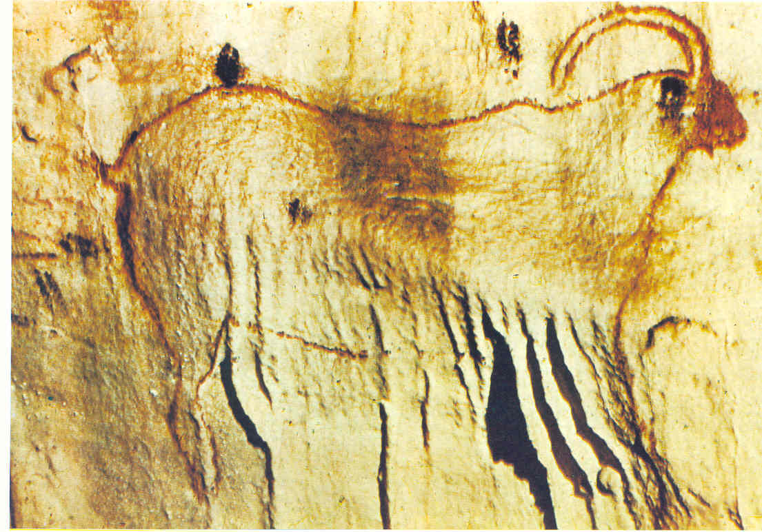
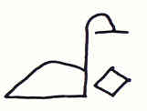
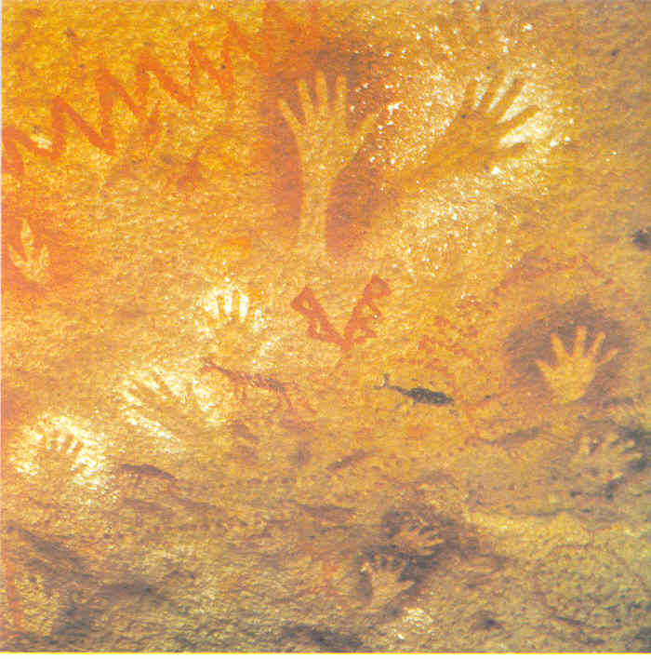
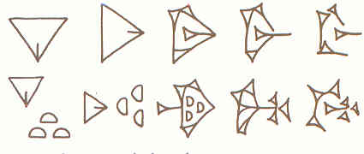
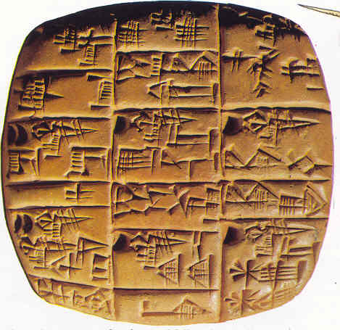
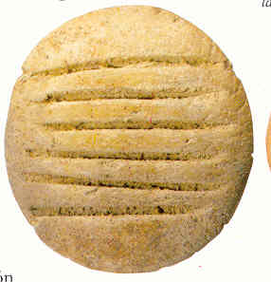
La función gráfica

Slide 36
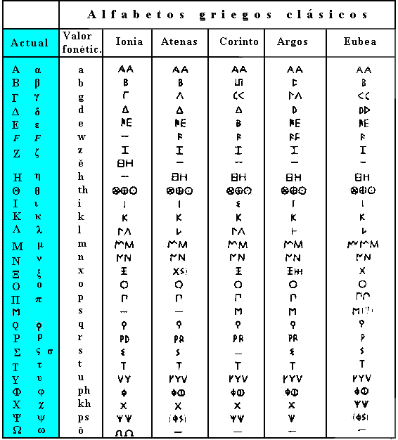
El cerebro fue
cambiando en cada
lector
con cada interfaz
Modificando
Las posibilidades de
Conocimiento distribuido
Modificndo el medio externo
Y el medio interno de los lectores
Y el de los no lectores
Para bien o para mal

Slide 37
Los cambios son diferentes en lenguas diferentes
Diccionario chino 1994, contiene 87.019 caracteres. 3.500 de uso frecuente.
un chino nativo con 2.400 caracteres se apaña para seguir las publicaciones.

Slide 38
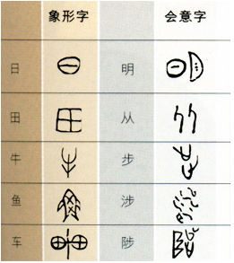
Sol+ Luna = luminoso
Sol
Tierra para cultivar
persona+persona = seguir
Pie +Pie = caminar
vaca
Pie+agua+ Pie = caminar por agua
Pez
Coche antiguo
Ladera+pie+pie=subir

Slide 39
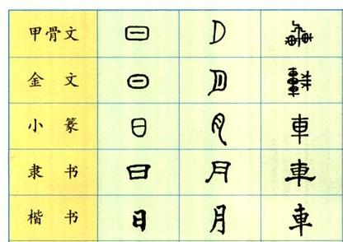
sol Luna Coche
EVOLUCION

Slide 40
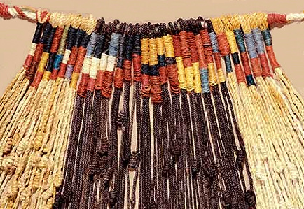
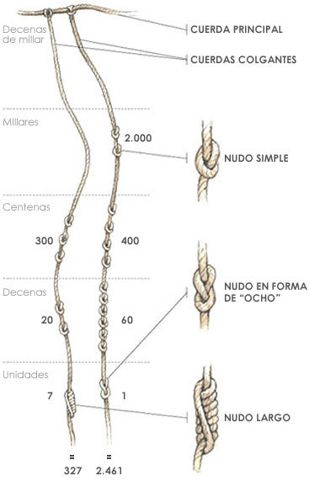
Quipús Incas

Slide 41
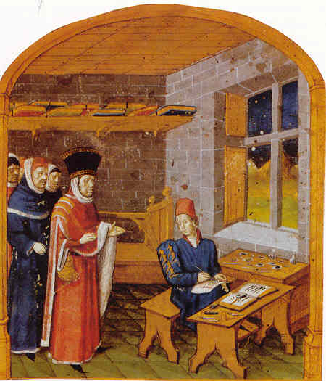
Cultura de un libro
-La biblia, el Corán
Los actos de habla y los actos de lectura
Forman parte de nuestro entorno vital
Si posible vuelta atrás
Libros encadenados
Matar por un libro
Marginados del libro
Nos cambia la vida y
Nos cambia el cerebro

Slide 42
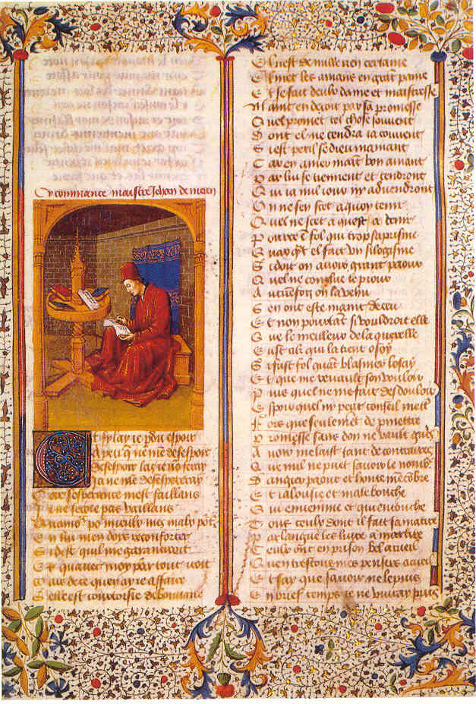
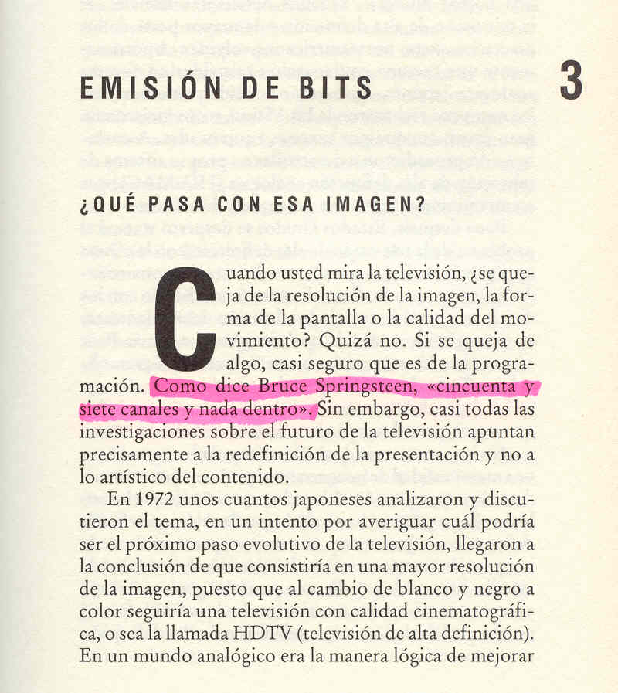
Aprender a leer y escribir
Leer y escribir para aprender…estudiando
Leer y escribir para investigar…hiperlectura
Leer y escribir para vivir
Aprender a gestionar la relación asimétrica de la ZDP Invertida
Imperiosamente: Trabajo colaborativo y proyectos compartidos
Dejar de ser invisibles
Está volviendo a pasar.
Ahora la interfaz es multimedial
Evoluciona veloz
Nos coge sin experiencia
Vuelve a abrir una brecha generacional

Slide 43
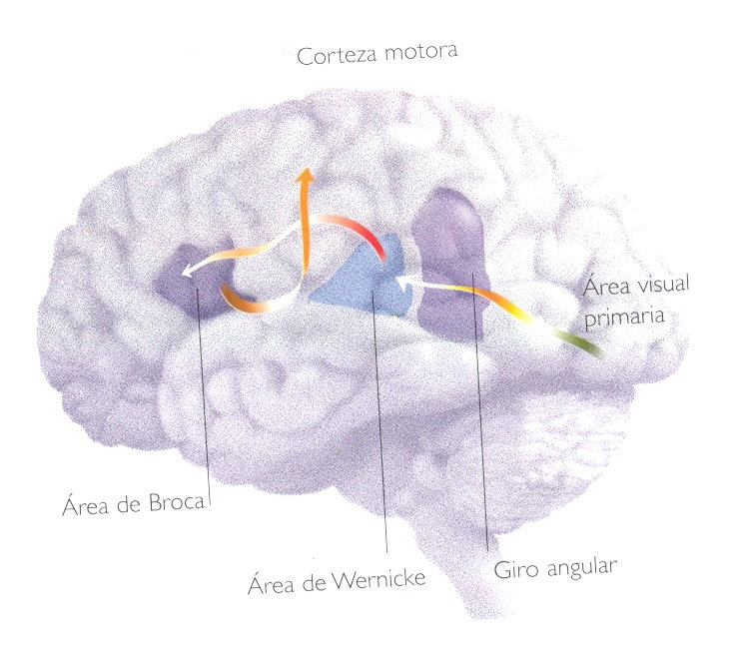
Regiones primarias de la lectura
Implican en nuestro cerebro cambios
Para siempre
De manera diferente si es en español,
Inglés, o chino.
Genera a los analfabetos
Hace visibles a los disléxicos
A los disgráficos
Obliga a los ciegos a usar el tacto para leer
En la plasticidad enorme del cerebro
La lectura adquiere poder generativo equivalente
Induciendo la actividad en otras regiones
  -Nos hace crecientemente autónomos
  Intelectualmente creativos
  - Independientes del texto escrito
Dislexicos ilustres:
Edison, Graham Bell, Leonardo da Vinci,
Auguste Rodin,…
Einstein, Picasso
Baruj Benacerraf (P.N. 1980) y Bill Gates
Nuevas conexiones entre estructuras preexistentes
Capacidad para crear áreas especializadas
Habilidad automática para recoger y relacionar información
Adaptación del sistema innato de reconocimiento

Slide 44
La lectura nos puede cambiar el pensamiento:
G. Flaubert “leer para vivir

Slide 45
Todos tenemos derecho a dar de sí,
En cualquier edad

